Slide 1
МЕТОДИЧЕСКИЙ ВЕБИНАР
Актуальные вопросы в рамках реализации Федерального закона о гармонизации в образовательных организациях
Долганов Дмитрий Иванович, руководитель отдела развития дополнительного образования физкультурно-спортивной направленности ФГБУ «Федеральный центр организационно-методического обеспечения физического воспитания»

Slide 2
Федеральный закон от 30.04.2021 № 127-ФЗ «О внесении изменений в Федеральный закон «О физической культуре и спорте в Российской Федерации» и Федеральный закон «Об образовании в Российской Федерации»
вступил в действие 1 января 2023 года
Основная цель данного закона является предоставление равных условий, определение единых правил работы для спортшкол, а также единый подход к предоставлению социальных льгот тренерам независимо от их ведомственной принадлежности.

Slide 3
переход с должности «тренер» на должность «тренер-преподаватель», который в свою очередь является педагогическим работником с соответствующими правами и обязанностями
дополнительные предпрофессиональные программы в области физической культуры и спорта с 1 января 2023 года стали тождественны в части наименований дополнительным образовательным программам спортивной подготовки
все организации реализующие дополнительные образовательные программы спортивной подготовки, вне зависимости от ведомственной подчиненности, стали организациями дополнительного образования

Slide 4
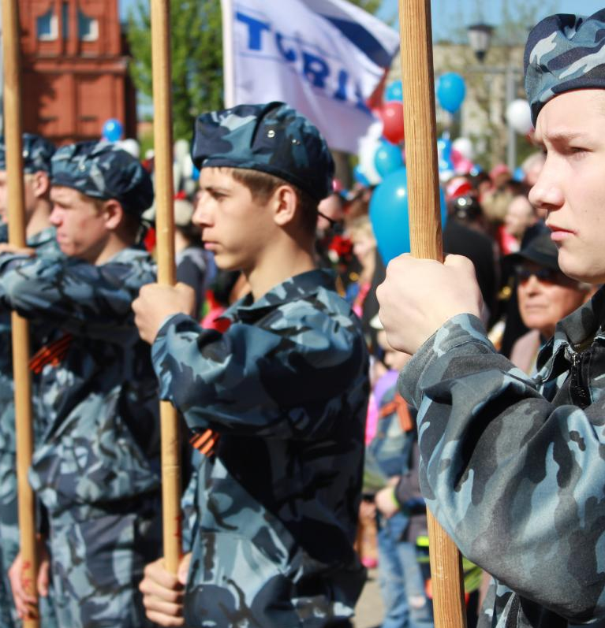
Раздел воспитательной работы в дополнительных образовательных программах спортивной подготовки
Воспитательная работа-важнейший компонент педагогической деятельности
С 1 сентября 2023 года во всех дополнительных образовательных программах спортивной подготовки, разработанных организациями, появится такой раздел как воспитательная работа
Воспитательная работа отражена в пункте 7 раздела 2 примерных дополнительных образовательных программ спортивной подготовки. Рекомендуемый образец содержится в Приложении №2 к примерной программе

Slide 5
На сегодняшний день порядка 90% организаций дополнительного образования сферы «Образования» полностью осуществили основные мероприятия, связанные с переходом. Остальным осталось разработать дополнительные образовательные программы спортивной подготовки. Окончательно до 1 сентября 2023 года все организации обеспечат перевод обучающихся на обучение на соответствующий этап спортивной подготовки по разработанным и утвержденным дополнительным образовательным программам спортивной подготовки.
В целях консультативной поддержки, с сентября 2022 года при Министерстве просвещения Российской Федерации, Министерстве спорта Российской Федерации и Федеральной службе по надзору в сфере образования и науки, работают горячие линии по вопросам практического применения положений Федерального закона о гармонизации.

Slide 6
Вопросы, возникающие в процессе перехода организаций на дополнительные образовательные программы спортивной подготовки:
Продолжительность учебно-тренировочного занятия - академический или астрономический час?
В соответствии с пунктом 3.2. Особенностей организации и осуществления образовательной деятельности по дополнительным образовательным программам спортивной подготовки, утвержденных Приказом Министерства спорта Российской Федерации от 3 августа 2022 года № 634 учебно-тренировочный процесс проводится в соответствии с учебно-тренировочным планом круглогодичной подготовки, рассчитанным исходя из астрономического часа (60 минут).
Норма часов за 1 ставку заработной платы - 18 или 24 часа?
В соответствии с Приказом Министерства образования и науки Российской Федерации от 22 декабря 2014 г. № 1601 «О продолжительности рабочего времени (нормах часов педагогической работы за ставку заработной платы) педагогических работников и о порядке определения учебной нагрузки педагогических работников, оговариваемой в трудовом договоре» норма часов учебной (преподавательской) работы устанавливается 18 часов в неделю за ставку заработной платы.

Slide 7
Учебная (преподавательская) нагрузка тренеров-преподавателей.
Тут следует отметить, что особенности режима рабочего времени тренеров-преподавателей, старших тренеров-преподавателей в период тренировочного года или спортивного сезона определены в приложении к приказу Минобрнауки России от 11 мая 2016 г. № 536 и нормируемая часть педагогической работы работников, ведущих преподавательскую работу, определяется в астрономических часах и включает проводимые учебные (тренировочные) занятия независимо от их продолжительности Выполнение учебной (преподавательской) нагрузки регулируется расписанием занятий.

Slide 8
Переименование образовательных организаций.
В соответствии с пунктом 2 статьи 3 Федерального закона о гармонизации наименования и уставы организаций, реализующих дополнительные общеобразовательные программы в области физической культуры и спорта, программы спортивной подготовки, подлежат приведению в соответствие с Федеральным законом от 29 декабря 2012 года № 273-ФЗ «Об образовании в Российской Федерации» не позднее 1 мая 2023 года с учетом следующих положений:
1) организации, реализующие программы спортивной подготовки в качестве основной цели деятельности, должны быть переименованы в организации дополнительного образования со специальным наименованием «спортивная школа»;
2) организации, реализующие дополнительные предпрофессиональные программы в области физической культуры и спорта в качестве основной цели деятельности, должны быть переименованы в организации дополнительного образования со специальным наименованием «спортивная школа»;
3) организации, реализующие дополнительные общеразвивающие программы в области физической культуры и спорта в качестве основной цели деятельности, могут быть переименованы в организации дополнительного образования со специальным наименованием «спортивная школа».
Учитывая вышеизложенное внесение изменения в наименование организации, реализующей дополнительные общеразвивающие программы в области физической культуры и спорта в качестве основной цели деятельности не является обязательным и относится к компетенции учредителя организации.

Slide 9
При формировании бюджета как будут отражаться коды бюджетной классификации? В соответствии с п. 18.2. бюджетной классификации, утвержденной приказом Минфина России от 24.05.2022 № 82н, с 01.01.2023 года расходы бюджетов бюджетной системы Российской Федерации по разделам и подразделам классификации расходов бюджетов:
- Реализация дополнительных образовательных программ спортивной подготовки по подразделу 1103 «Спорт высших достижений»;
- Реализация дополнительных общеразвивающих программ в области физической культуры и спорта по подразделу 0703 «Дополнительное образование детей» или по подразделу 1101 «Физическая культура».
Здесь так же стоит отметить, что деятельности организаций дополнительного образования, реализующих дополнительные образовательные программы спортивной подготовки, относится к основным видам экономической деятельности «Образование дополнительное детей и взрослых» (ОКВЭД 85.41).
Нужно ли получать новую лицензию на образовательную деятельность, в случае переименования образовательной организации?
В соответствии с пунктом 2 части 1 статьи 18 Федерального закона от 4 мая 2011 года № 99-ФЗ «О лицензировании отдельных видов деятельности» предусмотрено внесение изменений в реестр лицензий в случае изменения наименования лицензиата, изменение наименования филиала лицензиата.

Slide 10
Составление дополнительных образовательных программ спортивной подготовки. В соответствии с частью 4 статьи 75 Федерального закона от 29.12.2012 № 273-ФЗ «Об образовании в Российской Федерации» (в редакции Федерального закона) содержание дополнительных образовательных программ спортивной подготовки определяется соответствующей образовательной программой, разработанной и утвержденной организацией, реализующей дополнительные образовательные программы спортивной подготовки, с учетом примерных дополнительных образовательных программ спортивной подготовки.
Таким образом, реализация дополнительных образовательных программ спортивной подготовки возможна только в организациях, реализующих дополнительные образовательные программы спортивной подготовки.

Slide 11
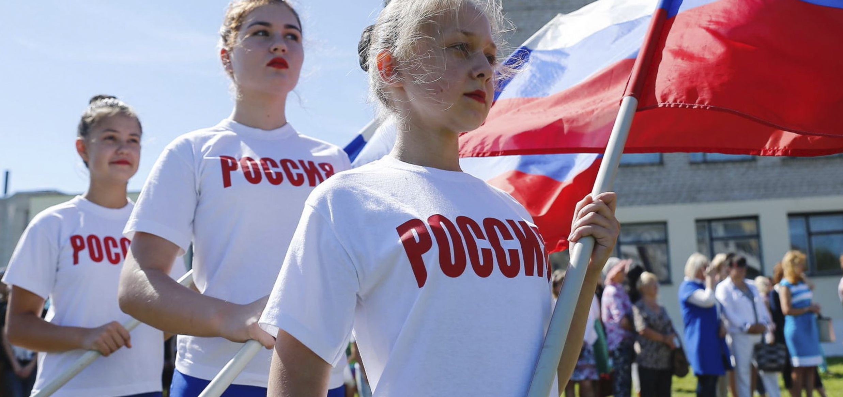
Спасибо за внимание!

